Slide 1
Instituto Progreso y Esperanza A.C.
“Educar para la verdad, el progreso y la esperanza”.
Preparatoria incorporada a la UNAM
Clave 1374
Equipo 7

Slide 2
INTEGRANTES
DOCENTE | MATERIA
Jesús Alejandro Mendoza Camacho | Geografía
Humberto Espina Miranda | Historia Universal
Yadira Zamudio Aguilar | Lógica
Adriana Callejo Askar Martha Olga Albarrán Montero | Informática Historia del Arte y de la Cultura

Slide 3
Ciclo escolar en que se planea llevar a cabo el proyecto
2018 - 2019
FECHA DE INICIO | FECHA DE TÉRMINO
Agosto 2018 | Mayo 2019

Slide 4
NOMBRE DEL PROYECTO
“Corrupción como factor de desigualdad social en CDMX en la actualidad”.

Slide 5
Presentación …………………………………... Diapositiva 1
Integrantes ………………………………..…… Diapositiva 2
Ciclo escolar cuando se llevará a cabo……… Diapositiva 3
Nombre del proyecto …………………………. Diapositiva 4
Índice …………………………………………… Diapositiva 5
Propósito ………………………………………. Diapositiva 6
Producto 1 ……………………………………… Diapositiva 7
Producto 2 …………………………………….. Diapositiva 11
Producto 3 …………………...……………….. Diapositiva 12
Producto 4 ………….………………………….. Diapositiva 32
Producto 5 ……………………………………... Diapositiva 33
Producto 6 ……………………………………… Diapositiva 14
Producto 7 ……………………………………… Diapositiva 15
Producto 8 …………………………….............. Diapositiva 23
Producto 9 ……………………………………… Diapositiva 19
Producto 10 ……………………………………. Diapositiva 34
Reflexión ……………………………………….. Dispositiva 35
Infografía ……………………………………….. Diapositiva 38
ÍNDICE

Slide 6
Propósito:
Elaborar un mapa geo-referencial del tema, por medio de la investigación en diversas fuentes, para presentar las principales regiones y/o alcaldías en donde se concentra la mayor desigualdad en la CDMX y cómo se puede afrontar.

Slide 7
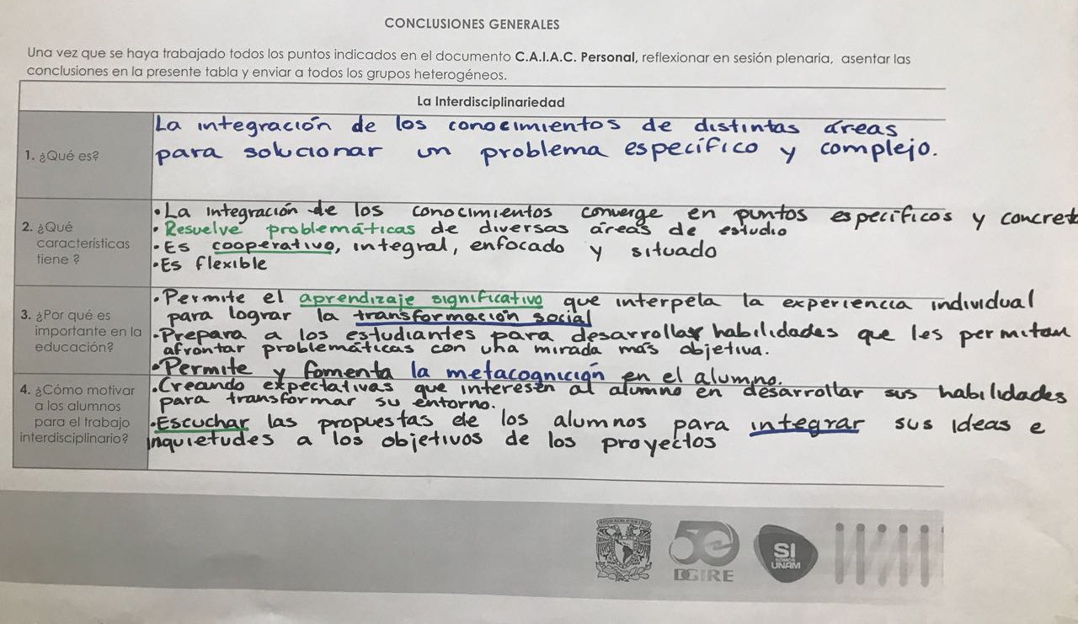
CONCLUSIONES GENERALES

Slide 8
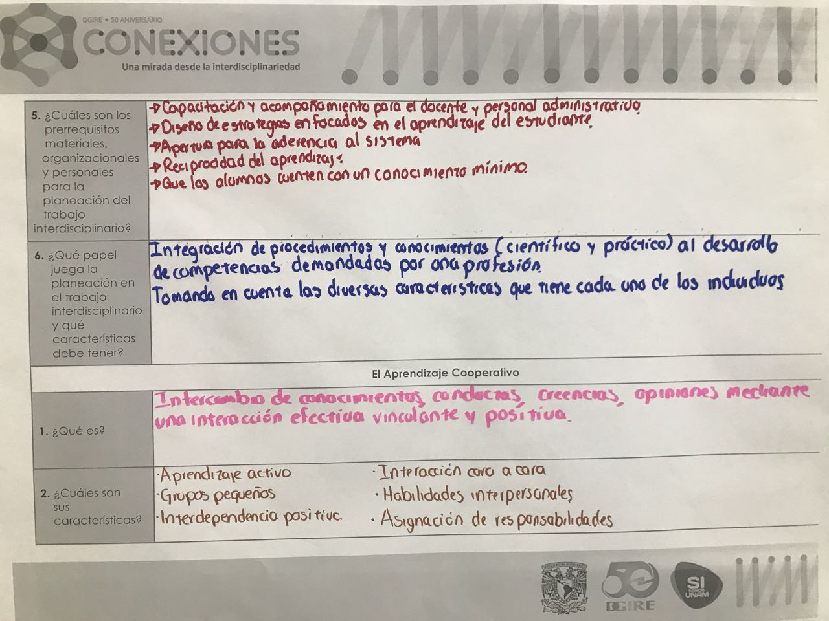
CONCLUSIONES GENERALES

Slide 9
CONCLUSIONES GENERALES

Slide 10
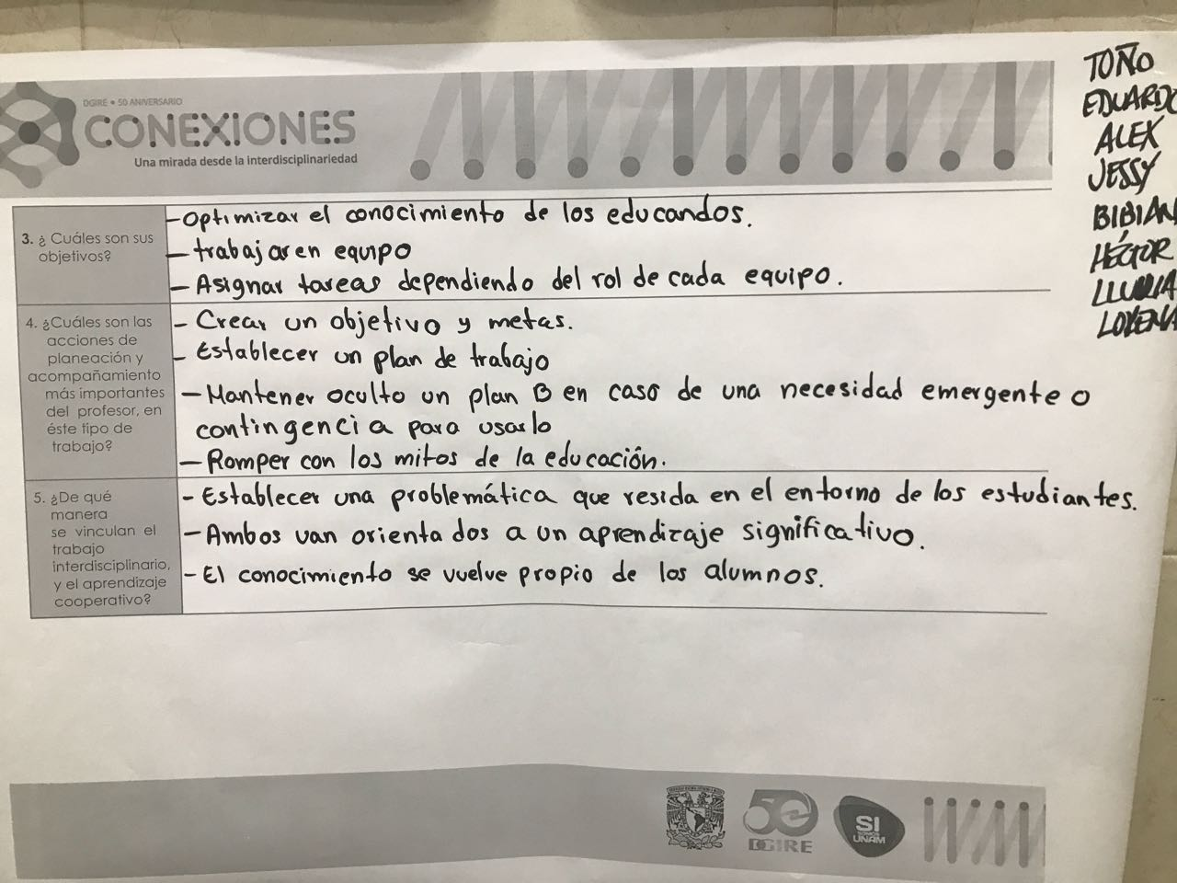
CONCLUSIONES GENERALES

Slide 11
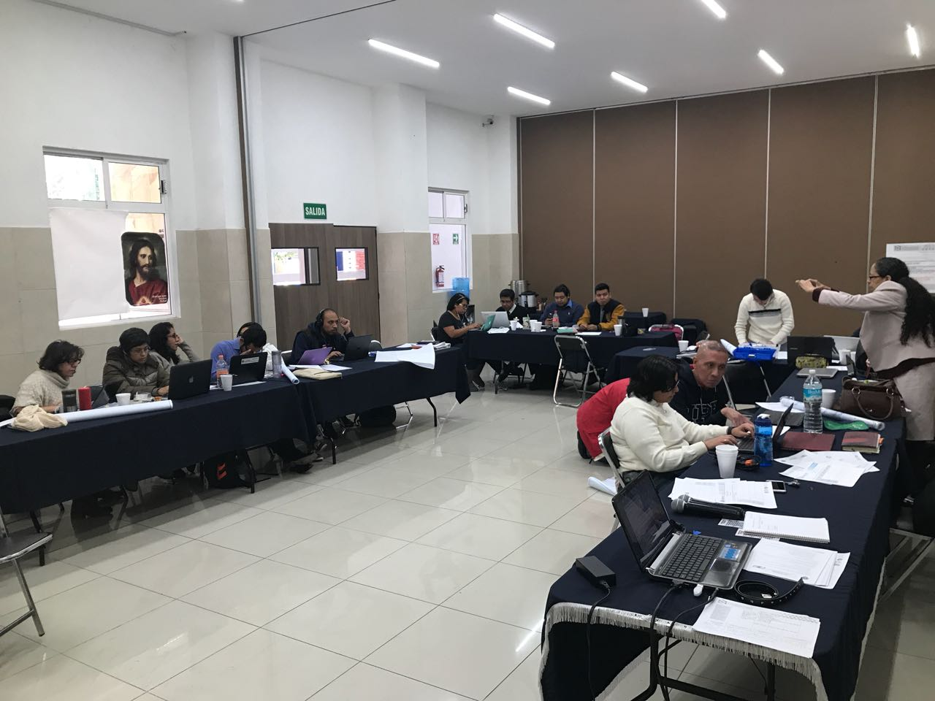
SESIÓN DE FOTOS

Slide 12
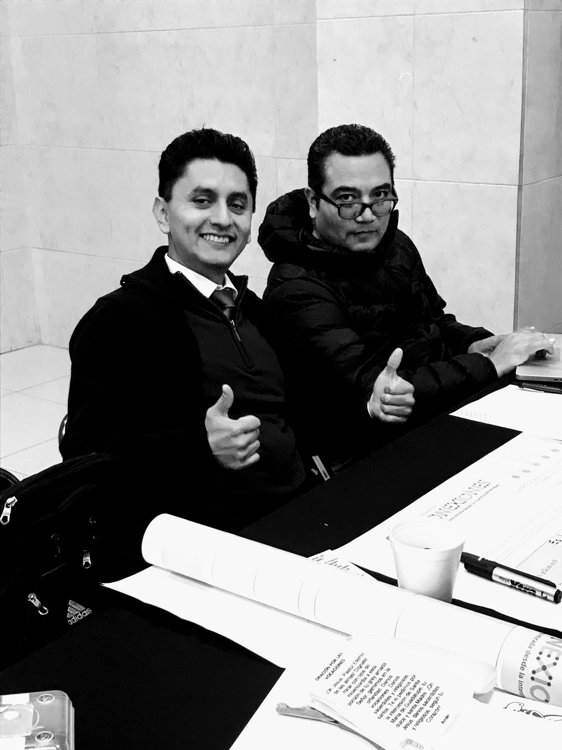
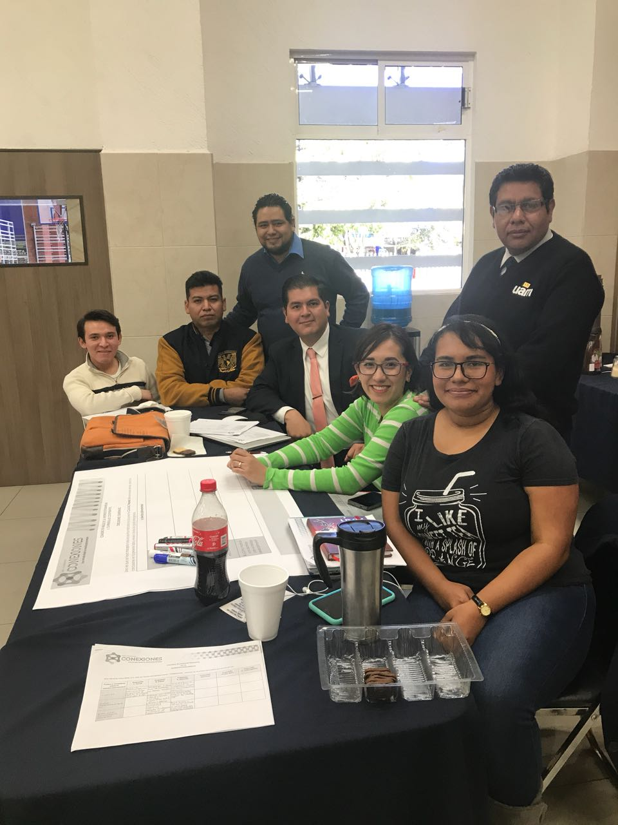
SESIÓN DE FOTOS

Slide 13
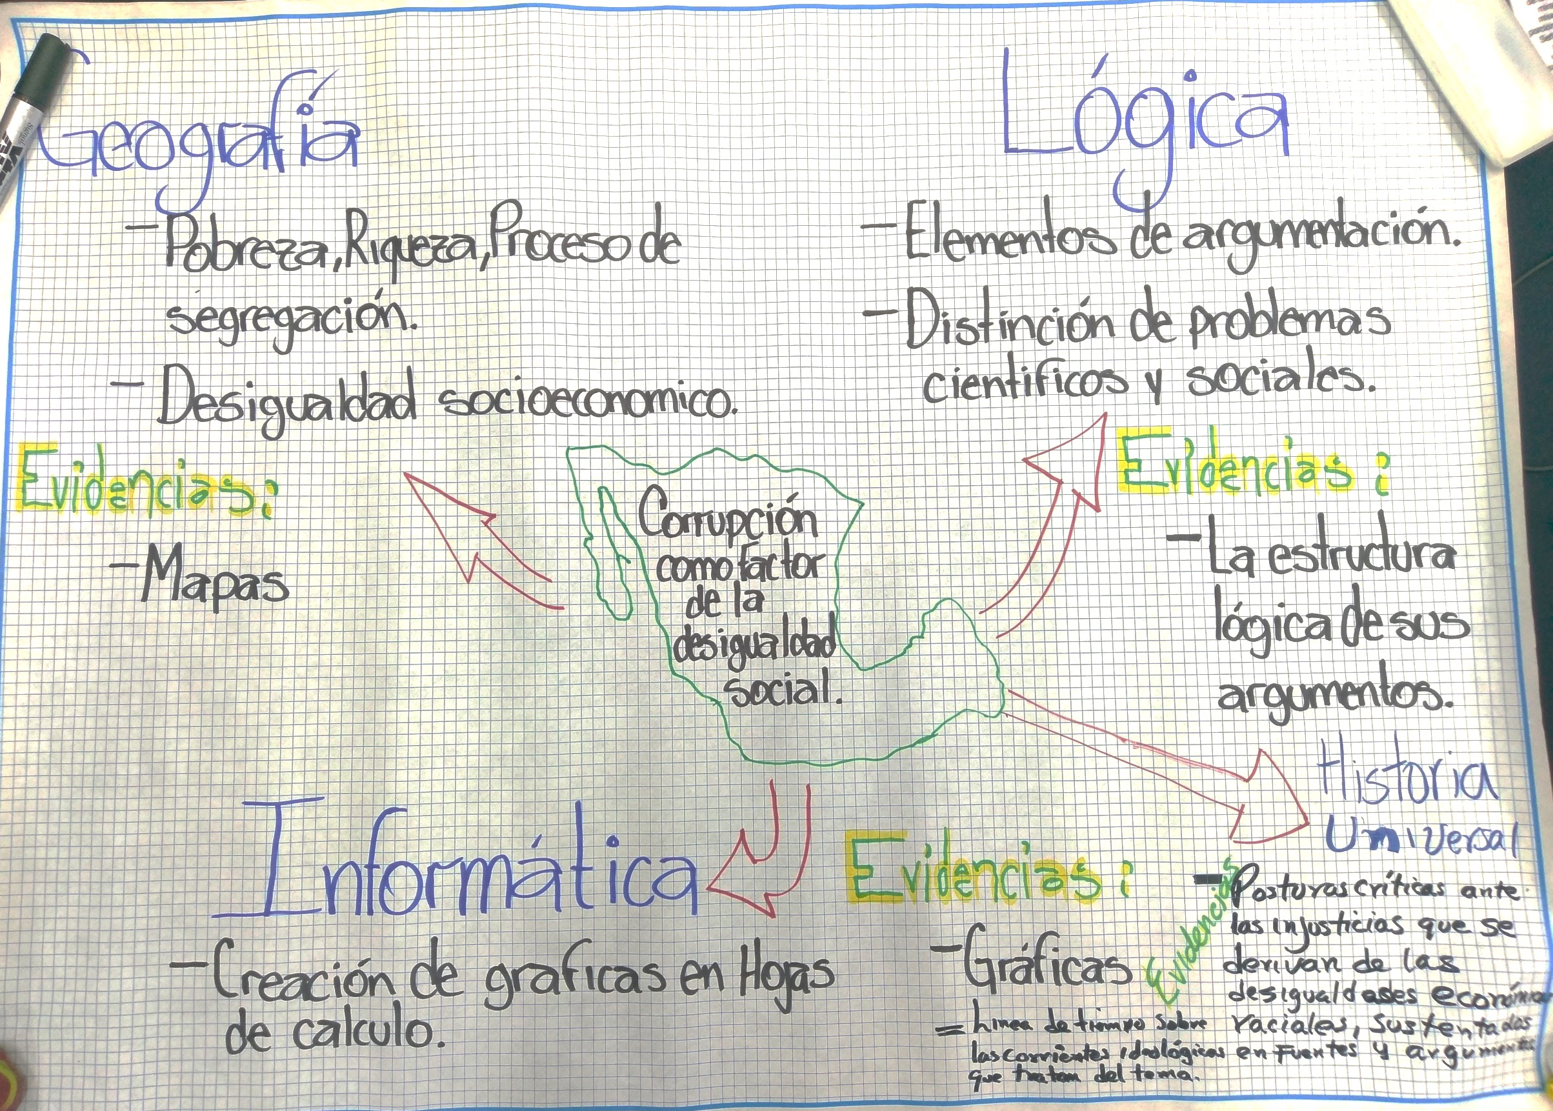
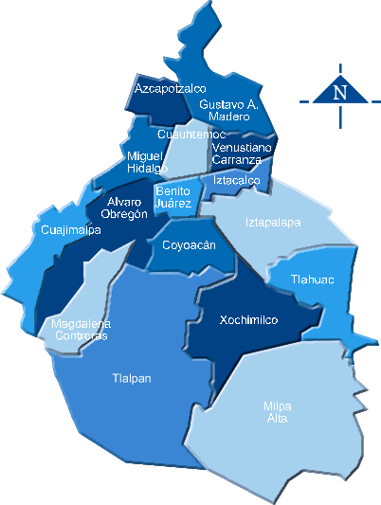
Organizador gráfico

Slide 14
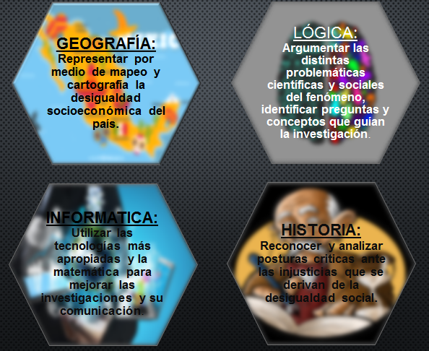
CORRUPCIÓN COMO FACTOR DE LA DESIGUALDAD SOCIAL

Slide 15

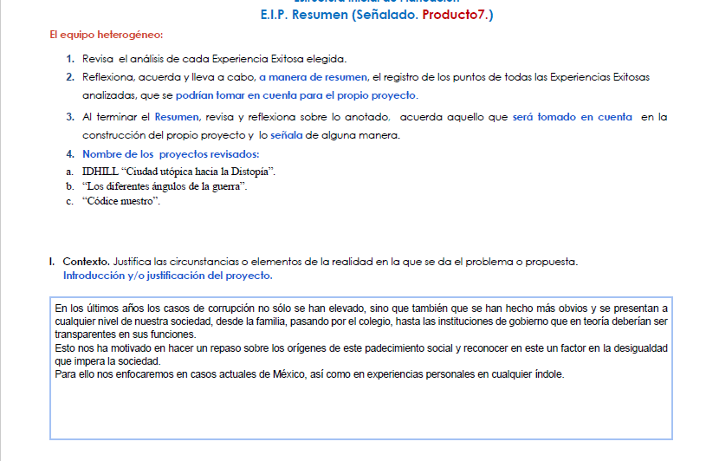

Slide 16
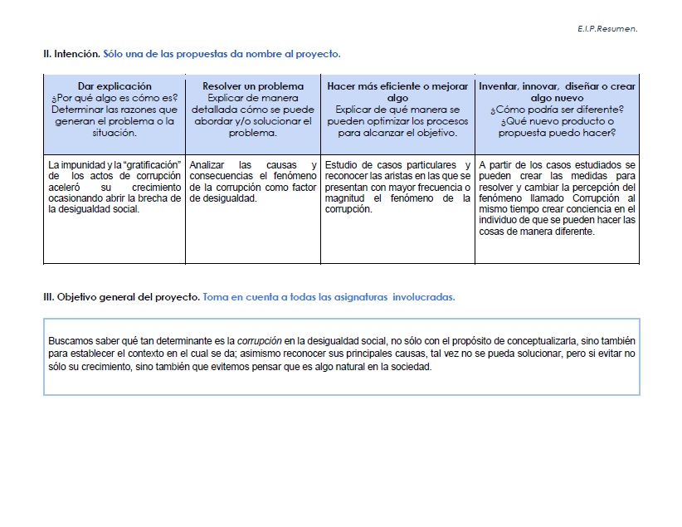

Slide 17
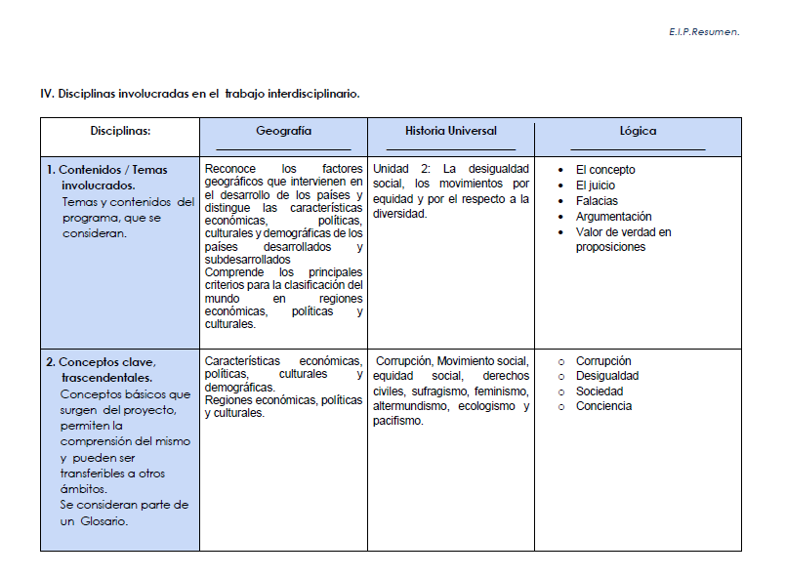

Slide 18
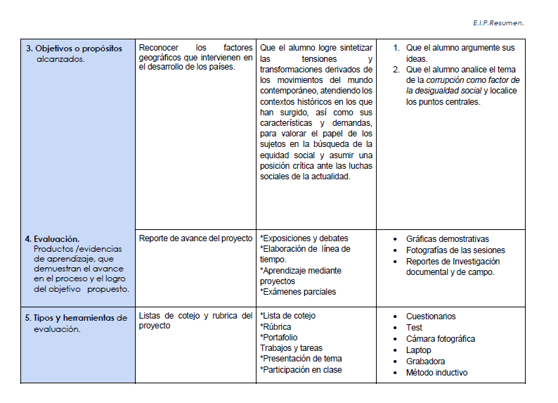

Slide 19
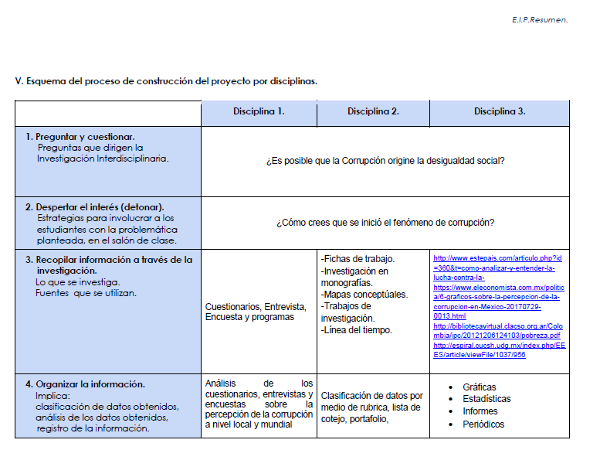

Slide 20
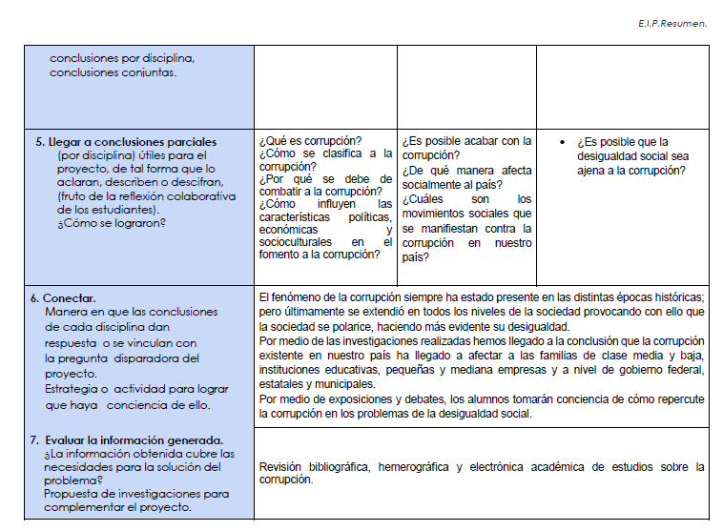

Slide 21
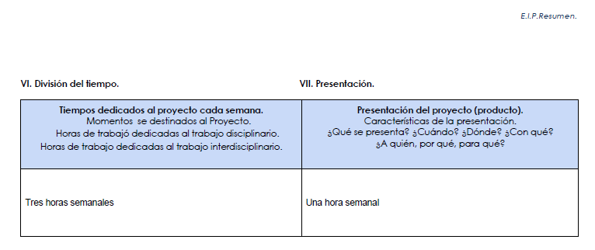

Slide 22
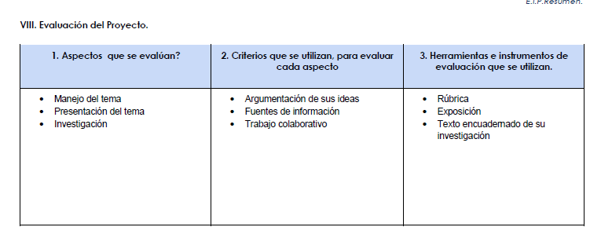

Slide 23
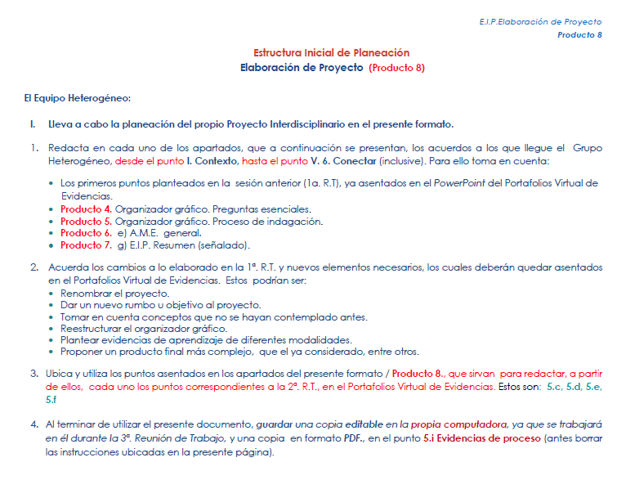

Slide 24
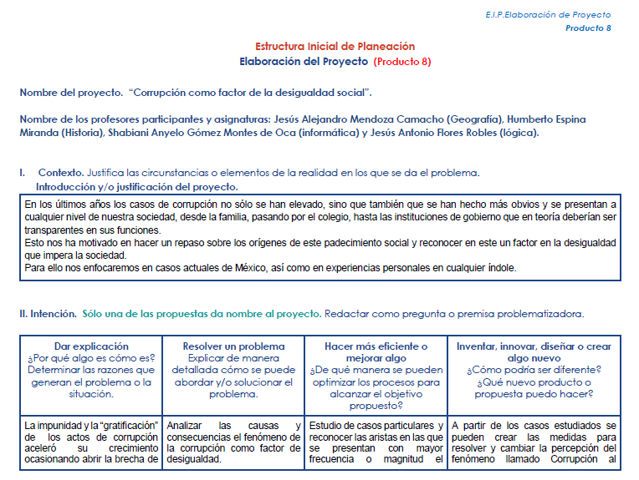

Slide 25
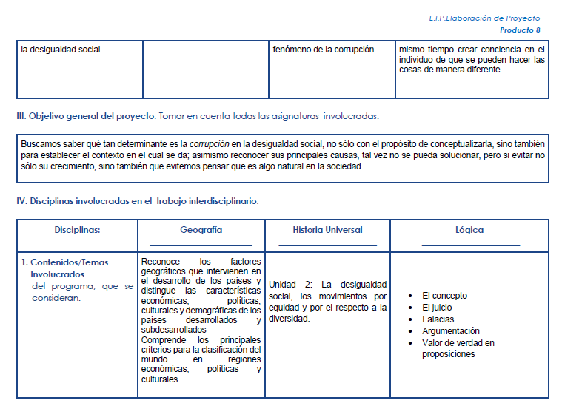

Slide 26
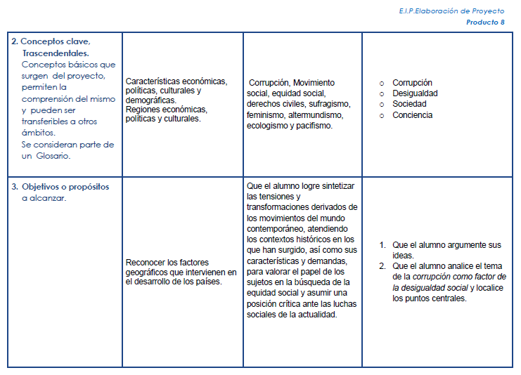

Slide 27
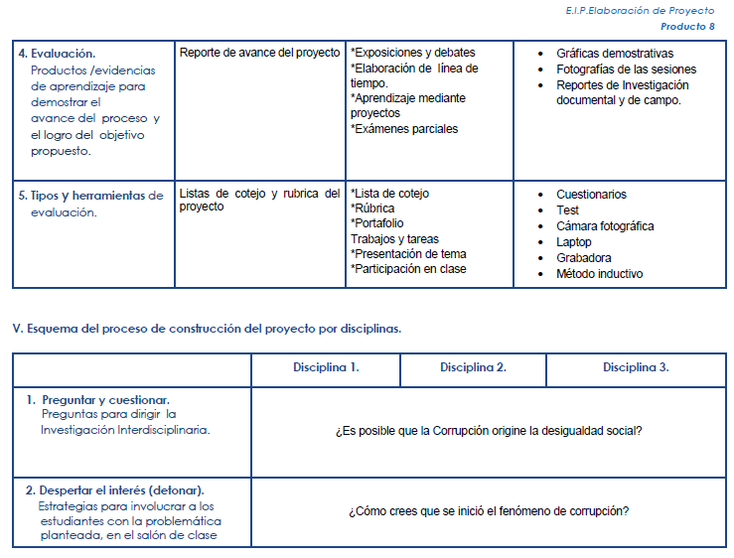

Slide 28
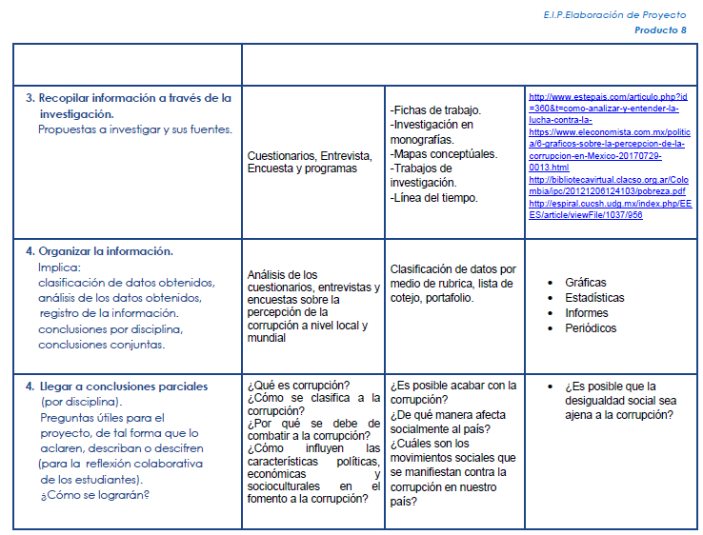

Slide 29
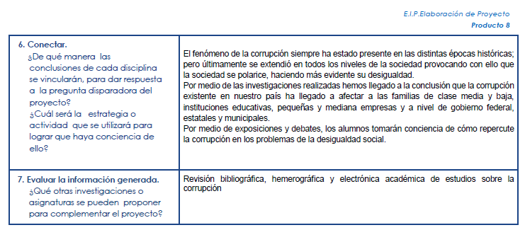

Slide 30
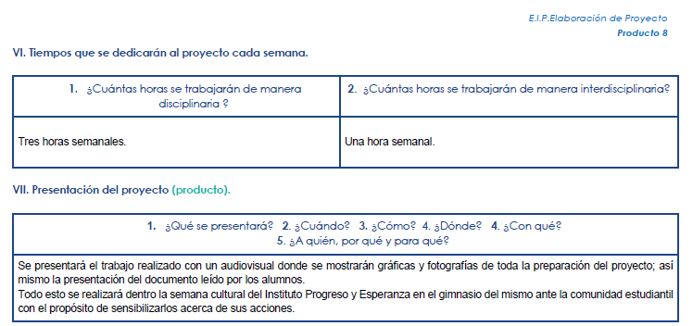

Slide 31
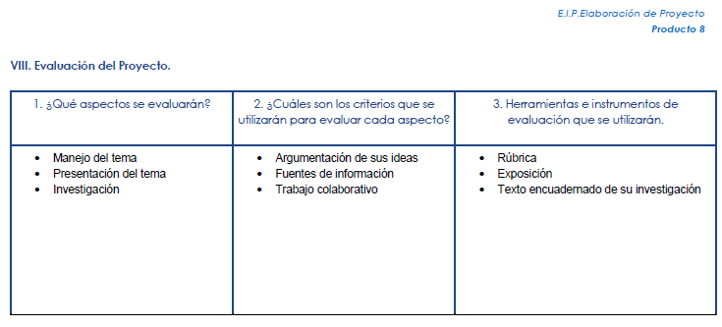

Slide 33


Slide 34
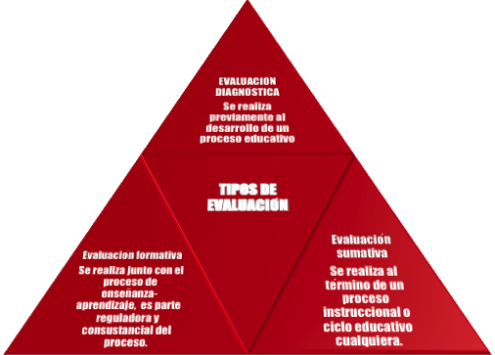


Producto 10
Inicial
Puntual
Prognosis
Colectivo
Diagnosis
Individual
De la Fuente, J. y Justicia, F. (2001). Escala para la Evaluación del Proceso de Enseñanza- Aprendizaje, EEPEA. Almería: Servicio de Publicaciones de la UAL.
Jaume Jorba, Neus Sanmartí, La función pedagógica de la evaluación, Universidad Autónoma de Barcelona, Aula de Innovación Educativa, 1993.

Slide 35
Reflexión
El tema elegido por nuestro equipo:” La corrupción como factor de la desigualdad social” fue porque lo consideramos una problemática mundial y que no solamente ocurre en nuestro país. Ante esta situación repercute en la educación y tenemos la obligación como educadores crear una conciencia social en la nueva generación porque ellos son herederos del futuro que le estamos dejando.
Por ello, nuestro tema surgió como una respuesta a uno de tantos temas comentados sobre la mesa en los tiempos libres. Un problema presente en diferentes o en todos los sectores de la sociedad, por ello decidimos abordar el tema de la Corrupción desde el enfoque de nuestras distintas disciplinas y en asociación con los alumnos analizar y buscar solución a este problema social.
Hasta este momento hemos de darle un pequeño encuadre a través de organizadores gráficos que nos guiará en el análisis del fenómeno social, buscamos identificar un inicio y antecedente, los sectores más dañados y, sobre todo: poder encontrar una manera de reducirlo.

Slide 36
En la educación basada en la transversalidad del aprendizaje, es importante reconocer que es relevante, llevar cabo actividades enfocadas en la interdisciplinariedad, para lograr un mejor aprendizaje, que sea significativo para el estudiante del cuarto grado de preparatoria y logre apropiarse del mismo y conseguir sus objetivos, metas o sueños al inicio de su vida preuniversitaria. En el caso del equipo 7 formado por los profesores de las materias de Geografía, Historia, Informática y Lógica acordamos trabajar de forma multidisciplinariamente e interdisciplinariamente para llevar a cabo un proyecto que implique el aprendizaje basado en la experiencia y el trabajo colaborativo, para lograr un aprendizaje significativo.

Slide 37
Las ventajas que tienen este tipo de estrategia es que tanto los alumnos como los profesores aprenden con base en los valores de colaboración, tolerancia, respeto e integración.
Las desventajas son, que hay que empatar los tiempos, contenidos y formas de trabajo de cada asignatura y después se hace lo mismo con los alumnos.
Pero al final de cuentas se logró un gran trabajo colaborativo, multi e interdisciplinario que busca mejorar los aprendizajes de los alumnos al nivel bachillerato.

Slide 38
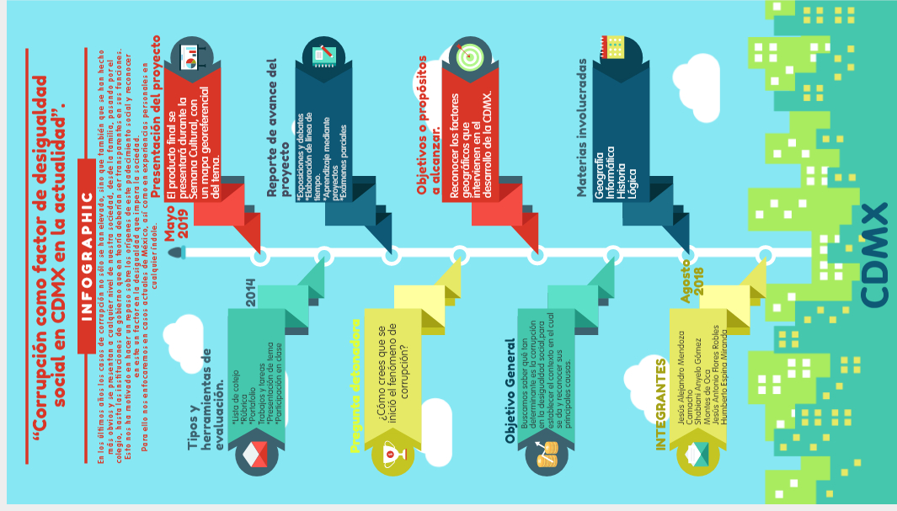

Slide 39
Valoración | 2 puntos | 1 punto | 0 puntos | Total
Profundización del tema | Descripción clara y sustancial del tema y buena cantidad de detalles. | Descripción ambigua del tema, algunos detalles que no clarifican el tema. | Descripción incorrecta del tema, sin detalles significativos o escasos.
Aclaración sobre el tema | Tema bien organizado y claramente presentado, así como de fácil seguimiento. | Tema bien focalizado, pero no suficientemente organizado. | Tema impreciso y poco claro, sin coherencia entre las partes que lo componen.
Alta calidad del diseño | Mapa mental sobresaliente y atractivo que cumple con los criterios de diseño planteados, sin errores de ortografía. | Mapa mental sencillo pero bien organizado con al menos tres errores de ortografía. | Mapa mental mal planteado que no cumple con los criterios de diseño planteados y con más de tres errores de ortografía.
Elementos propios del mapa mental | La imagen central se asocia correctamente con el tema, las ideas principales y secundarias se distinguen unas de otras y las palabras clave representan conceptos importantes. Las imágenes utilizadas son adecuadas. | La imagen central se asocia con el tema, pero no se distinguen las ideas principales de las secundarias, las palabras clave no aportan una idea clara de cada concepto tratado y las imágenes no se relacionan con los conceptos. | La imagen central representa una idea o concepto ambiguo, las ideas principales y secundarias están mal organizadas y no cuenta con palabras clave. Las imágenes han sido mal seleccionadas porque no representan ideas relacionadas al tema.
Presentación del mapa Mental | La selección de los colores y la tipografía usada fueron atractivas, además, el mapa se entregó de forma limpia en el formato que determino el docente (papel o digital). | Los colores y la tipografía usada no permiten una correcta visualización del mapa, aunque la entrega fue en el formato pre establecido. | Se abusó del uso de colores y tipografías y la entrega no se dio de la forma pre establecida por el docente.
total

